Slide 1
Postup pre schválenie výkazu ZPV RÚŠS

Slide 2
Portál crinfo.iedu.sk – záložka Obce a RÚŠS

Slide 3
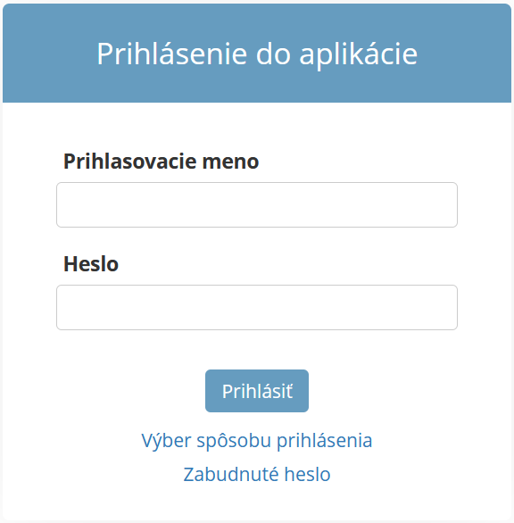
Prihlásenie sa zriaďovateľa do zóny Obce a RÚŠS
Prihlasovacie údaje použijete tie,
s ktorými sa prihlasujete do privátnej
Zóny pre obce a RÚŠS

Slide 4
Úvodná obrazovka
Po prihlásení klikne používateľ na záložku „Registrované zariadenia“.

Slide 5
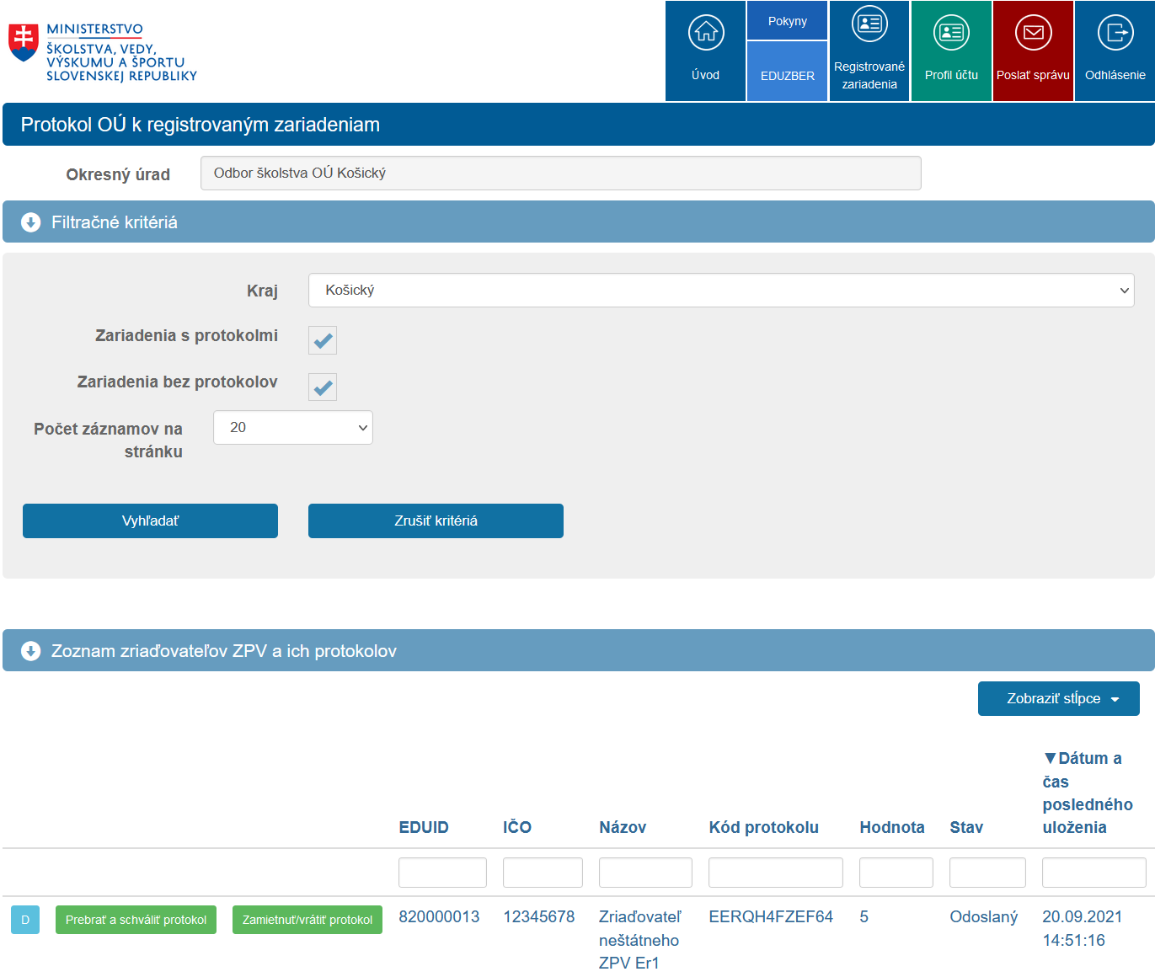
Registrované zariadenia
Na tejto obrazovke vykoná používateľ za RÚŠS
všetky potrebné úkony.
Obrazovka je rozdelená do 3 sekcií:
Filtračné kritériá
Zoznam zriaďovateľov ZPV a ich protokolov
Celkový počet detí

Slide 6
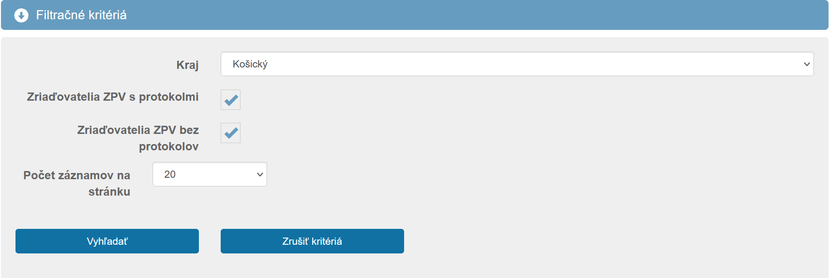
Filtračné kritériá
V sekcií „Filtračné kritériá“ bude filtračné kritérium „Kraj“ prednastavené na kraj kde sídli RÚŠS.
Ďalej si používateľ môže zvoliť, či chce zobraziť Zriaďovateľov ZPV s protokolmi alebo Zriaďovateľov ZPV bez protokolov.
Tlačidlom svoju voľbu potvrdí.

Slide 7
Zoznam zriaďovateľov ZPV a ich protokolov
V sekcií „Zoznam zriaďovateľov ZPV a ich protokolov“ vidí používateľ za RÚŠS jemu
podriadených zriaďovateľov a ich protokoly.
Pre zobrazenie detailu protokolu stlačí používateľ
tlačidlo
Používateľ tlačidlom môže protokol
prebrať a schváliť alebo tlačidlom
protokol zamietnuť a zriaďovateľovi.
Tlačidlom si používateľ môže navoliť,
ktoré stĺpce chce mať zobrazené na obrazovke.

Slide 8
Celkový počet detí
V sekcií „Celkový počet detí“ sa zobrazuje súčet detí zo schválených protokolov zriaďovateľov.
Tento počet detí bude aj na výslednom protokole RÚŠS.
Ak si používateľ želá vytvoriť protokol za RÚŠS stlačí tlačidlo
Po vytvorení protokolu už nebude možné schvaľovať ani zamietať protokoly zriaďovateľov ZPV.

Slide 9
Kontaktná osoba
V prípade problémov kontaktujte:
PhDr. Viera Hajdúková, PhD. Telefón: 02/59 374 347 Fax: 59374 322 E-mail: viera.hajdukova@minedu.sk

